Slide 1


Муниципальное автономное учреждение дополнительного образования «Дворец детского и юношеского творчества «Имени Евгения Александровича Евтушенко» муниципального образования г. Братска
Использование современных технологий декоративно - прикладного творчества на занятиях студии
«КУДЕСНИЦА»

Slide 2
Современная система образования во всех ее звеньях ориентирована и на раскрытие творческого потенциала подрастающей личности через активное познание социума в разных видах деятельности, среди которых и декоративно-прикладному искусству и творчеству придается немаловажное значение. В наши дни декоративно-прикладное искусство переживает необычайный расцвет: с одной стороны велик интерес к традициям, с другой – новейшие материалы, оборудование, технологии открывают неограниченные возможности реализовать свои творческие способности.

Slide 3
К числу современных образовательных технологий можно отнести:
информационно-коммуникативные технологии,
личностно-ориентированное обучение,
игровые технологии,
здоровьесберегающие технологии,
- технология портфолио.
.

Slide 4
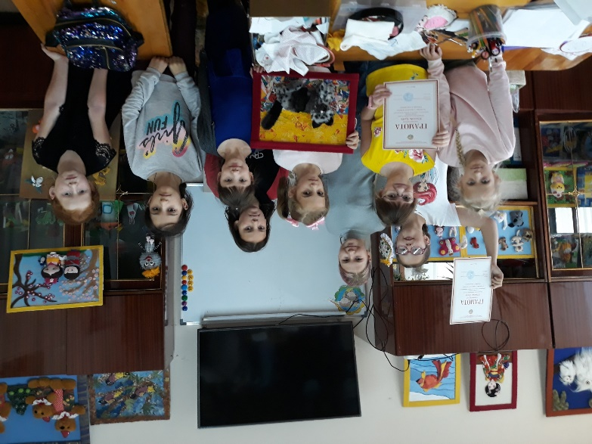
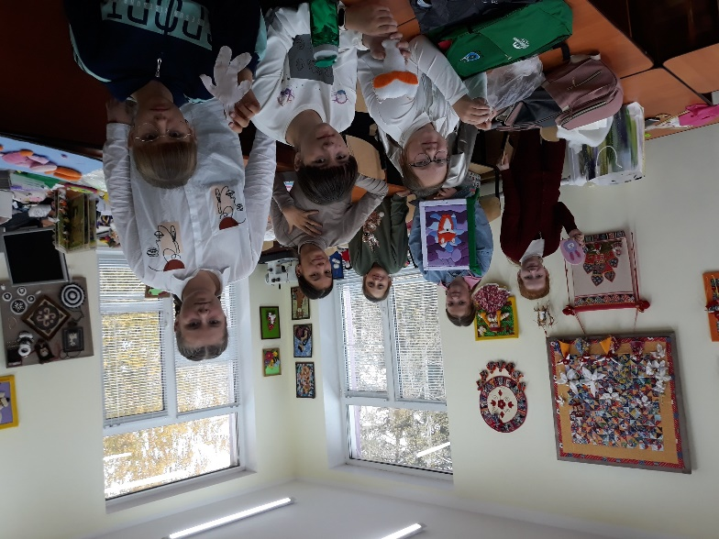
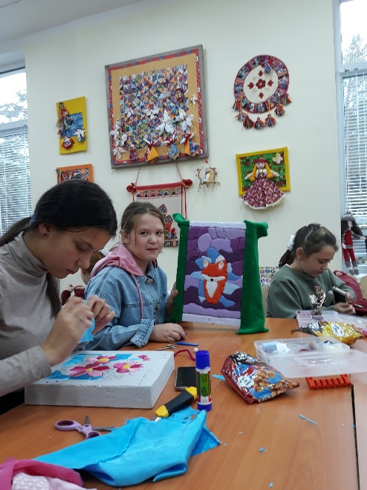
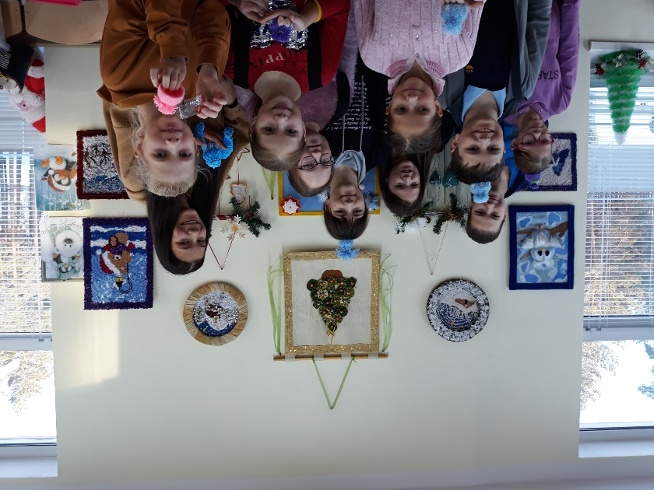
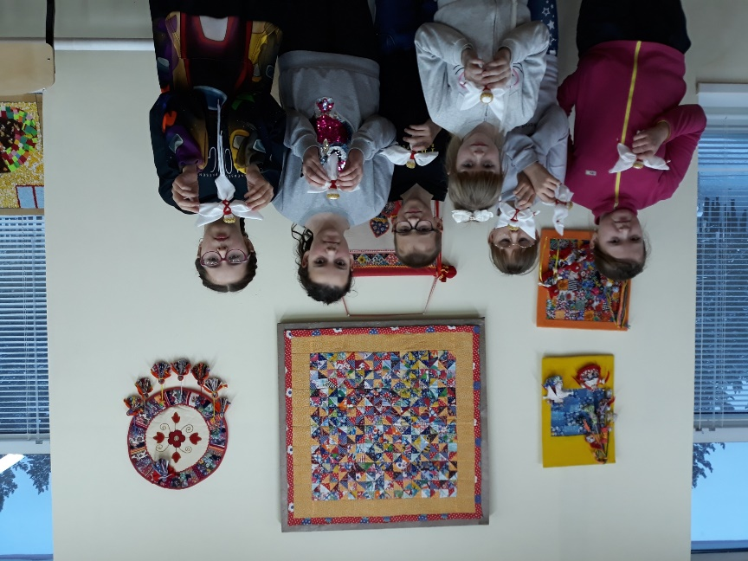

Slide 5
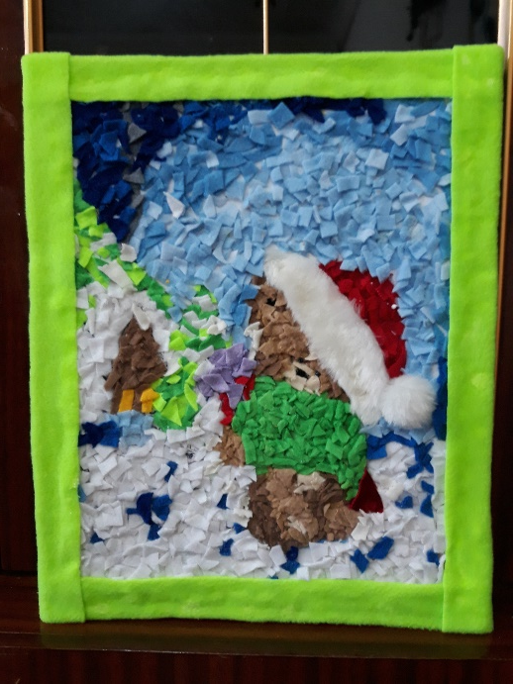
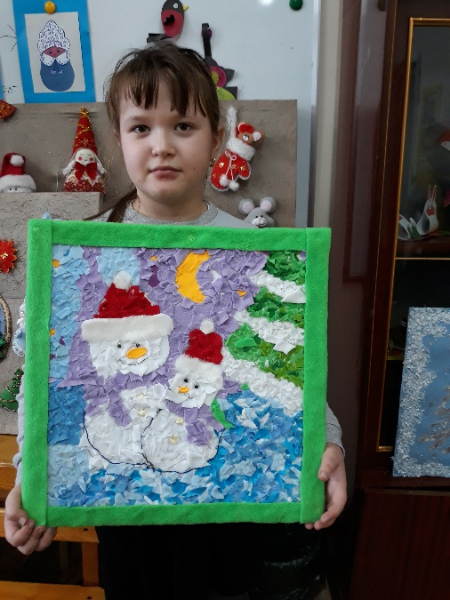
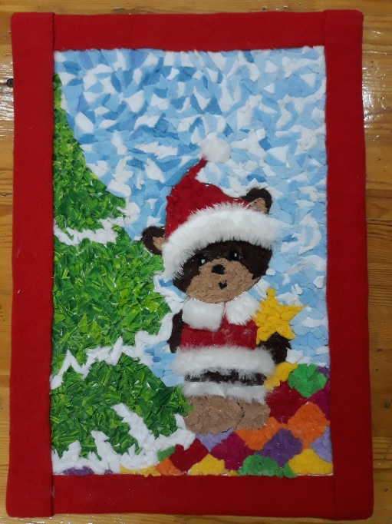
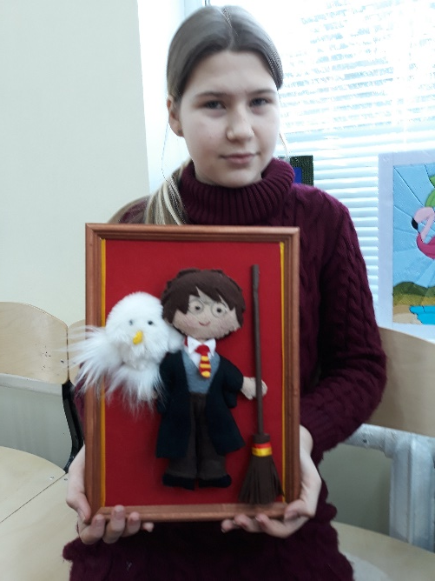
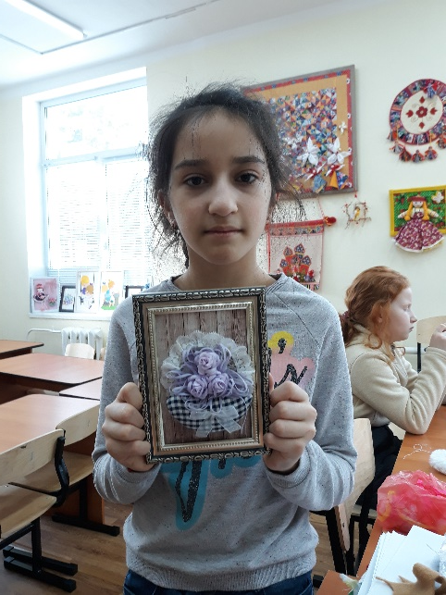
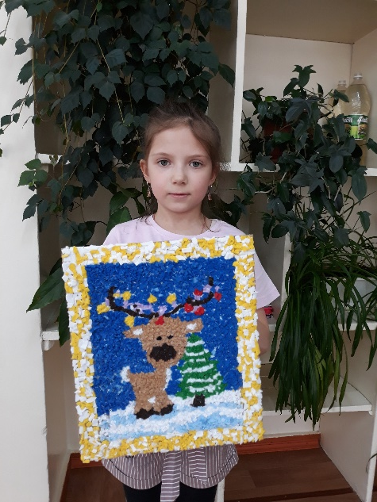
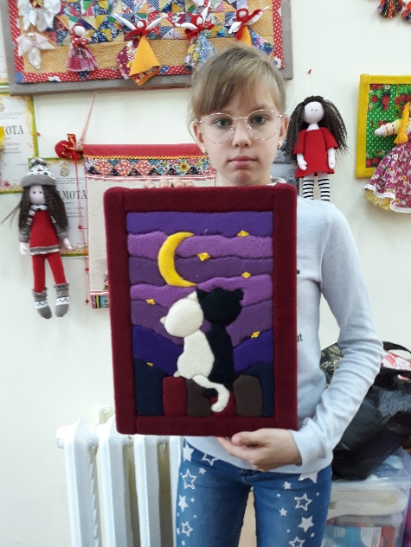
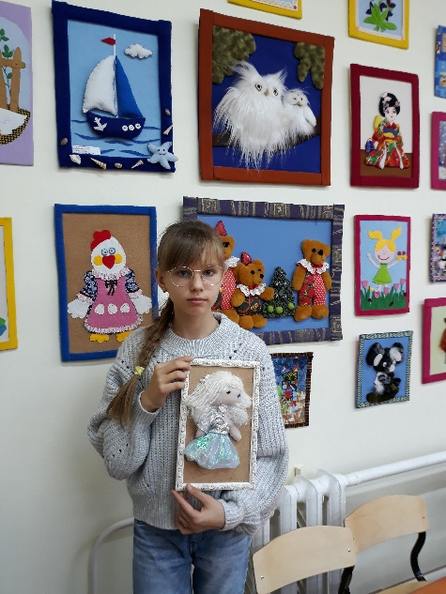

Slide 6
Основное место в обучении декоративно-прикладному творчеству занимает технология личностно-ориентированного обучения, которое во главе угла ставит самобытность ребенка, его самоценность, субъективность процесса обучения. Содержание методы и приемы личностно-ориентированных технологий обучения, прежде всего, направлены на то, чтобы раскрыть и использовать субъективный опыт каждого воспитанника, помочь становлению личности путем организации познавательной деятельности.
Целью данной технологии является: развитие индивидуальных способностей на пути социального и профессионального самоопределения обучающихся.
Информационно-коммуникативные технологии используются мною для показа различных презентаций, иллюстраций, схем, техник.

Slide 7
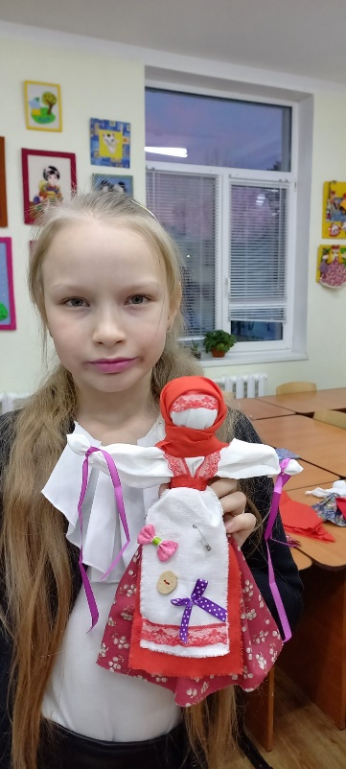
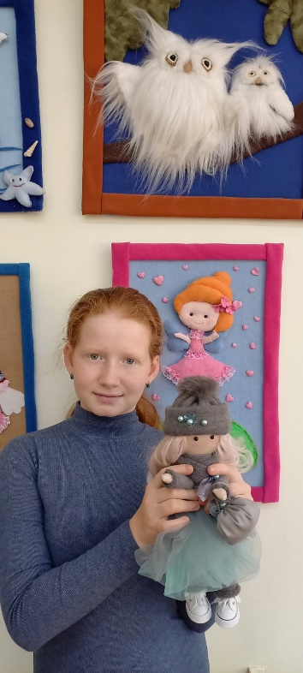
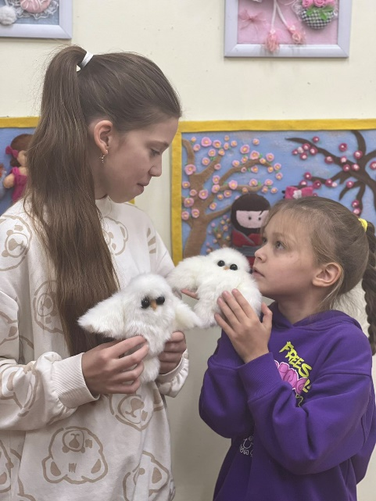
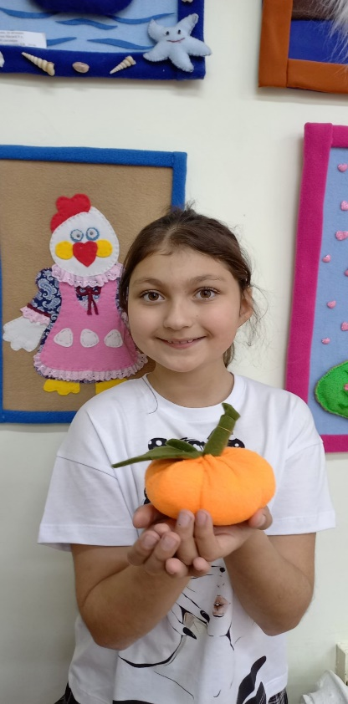
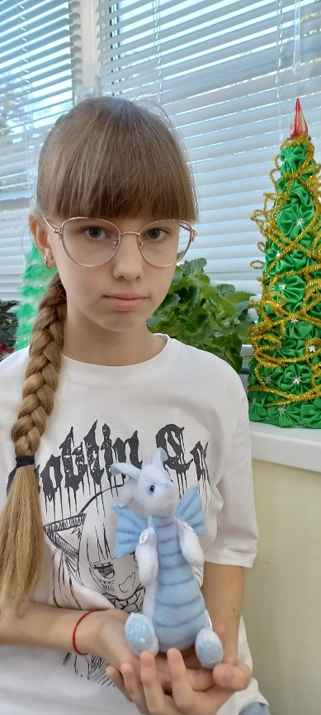
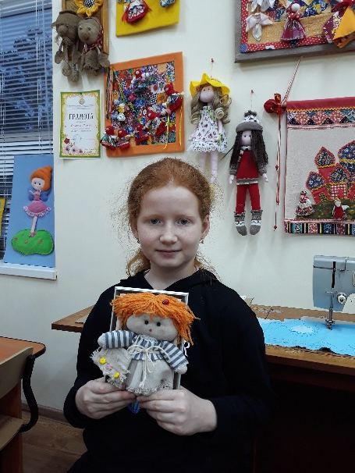

Slide 8
На занятиях использую игровые технологии. Участие обучающихся в играх способствует их самоутверждению, развивает настойчивость, стремление к успеху и различным мотивационным качествам, развивают воображение и фантазию, способствуют быстрому запоминанию изученного материала.
Игровая деятельность в синтезе со здоровье сберегающими технологиями, которые направлены на решение самой главной задачи – сохранить здоровье обучающихся, создать условия для психического развития, сформировать у них необходимые знания, умения и навыки по здоровому образу жизни, научить использовать полученные знания в повседневной жизни.
Традиционный портфолио представляет собой подборку (коллекцию работ), целью которой является демонстрация образовательных достижений обучающегося за определенный период.

Slide 9
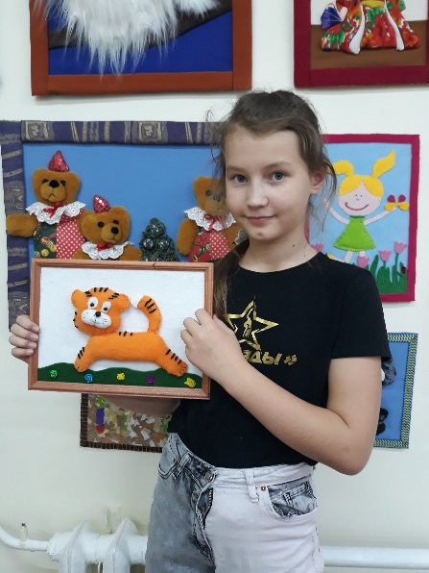
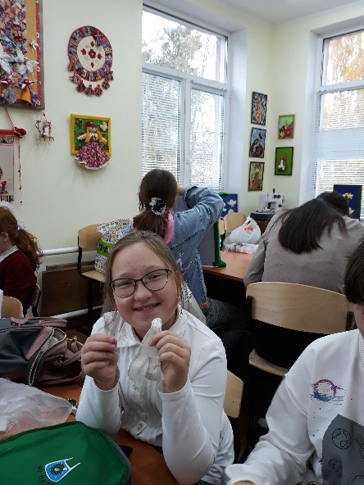
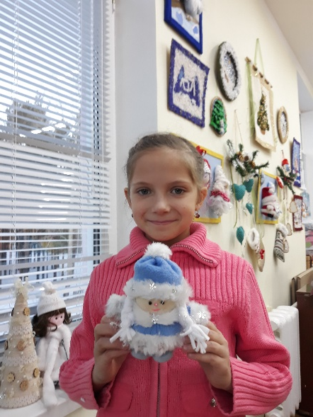
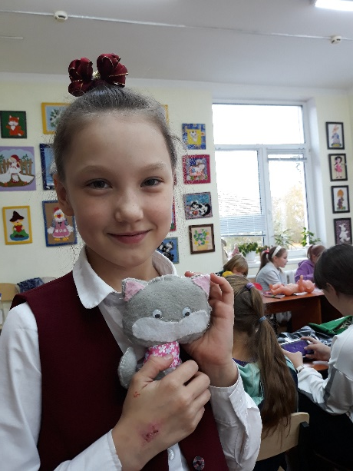
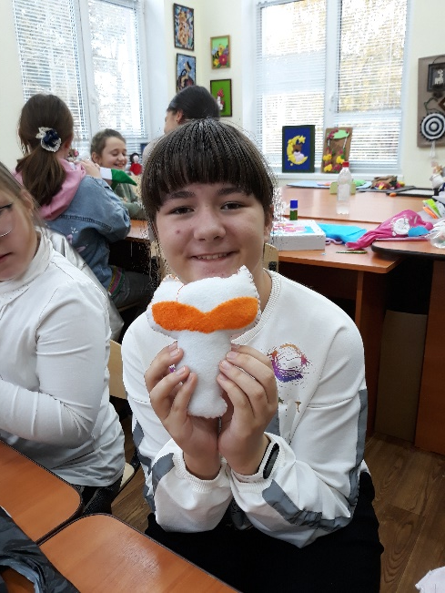
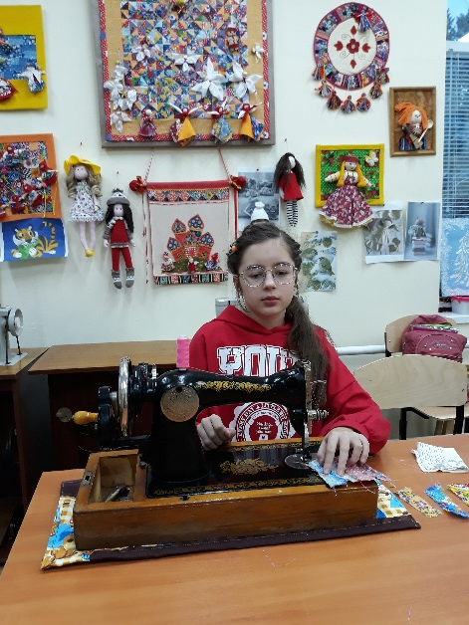
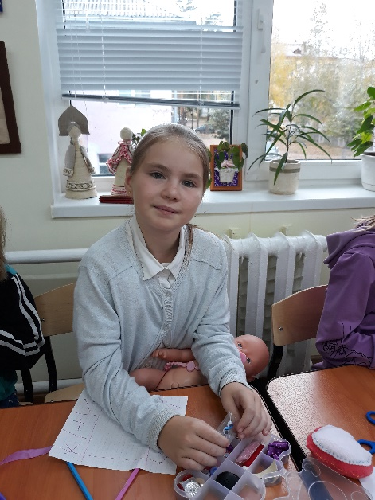

Slide 10
Использование современных образовательных технологий на занятиях декоративно-прикладными видами творчества обогащает учебный процесс, делает его более интересным и доступным, помогает сохранить здоровье детей, ребенку почувствовать себя успешным, способствует закреплению художественно-исполнительских навыков, мотивирует на изучение предмета, делает его более интересным и творческим.

Slide 11
Спасибо за внимание!

